Slide 1
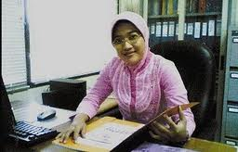
DOSEN
Kopertis Wilayah VI Jawa Tengah
Jl. Pawiyatan Luhur I/1 Bandan Dhuwur Semarang-50233

Slide 2
Prof. Dr. DYP Sugiharto, M.Pd.,Kons
Koordinator Kopertis Wilayah VI
Jl. Dewi Sartika Raya 3C Semarang
081225229922
E mail : s_dyp@yahoo.com
2
Notes:
1 http://www.riawinanti.sp.st

Slide 3
JALUR, JENJANG, JENIS PENDIDIKAN
UU Sisdiknas No 20 tahun 2003
JALUR PENDIDIKAN
JENJANG PENDIDIKAN
JENIS PENDIDIKAN
PENDIDIKAN FORMAL
Pendidikan Tinggi
Umum
Kejuruan
Akademik
Profesi
Vokasi
Keagamaan
Khusus.
PENDIDIKAN NONFORMAL
Pendidikan Menengah
PENDIDIKAN INFORMAL
Pendidikan Dasar

Slide 4
KEBERADAAN DOSEN KEDEPAN
DOSEN
PENDIDIK
ILMUWAN
INTEGRITAS
PROFESIONALISME
BUDAYA AKADEMIK
PERILAKU BERKARAKTER
JUJUR PEDULI
CERDAS TANGGUH

Slide 5
ARAH KEBIJAKAN PERAN DOSEN
Pilar Pembangunan Karakter PT
Pengawal Mutu Global PT

Slide 6
Pendidik Profesional
Ilmuwan Produktif
Berintegritas Tinggi

Slide 7
Pendidik Profesional
Jabatan Fungsional Akademik (JAFA) :
Asisten Ahli
Lektor
Lektor Kepala
Profesor
Sertifikasi Dosen

Slide 8
PERAN DOSEN DALAM PT
Dosen sebagai sumber daya PT untuk mengembangkan suasana akademik yang kondusif, melalui karya-karya yang kreatif, inovatif, dan kompetitif sesuai dengan perkembangan dan aplikasi IPTEKS (lokal, nasional, global).

Slide 9
Dosen
Anggota sivitas akademika yang
memiliki tugas menstranformasikan IPTEK yang dikuasainya kepada Mahasiswa dengan mwujudkan suasana belajar dan pembelajaran sehingga mahasiswa aktif mengembangkan potensinya.

Slide 10
b. Dosen sebagai ilmuwan memiliki tugas mengembangkan suatu cabang IPTEK melalui penalaran dan penelitian ilmiah serta menyebarluaskannya.

Slide 11
c. Dosen secara peseorangan atau berkelompok wajib menulis buku ajar atau buku teks, yang diterbitkan oleh PT dan/atau publikasi ilmiah sebagai salah satu sumber belajar dan untuk pengembangan budaya akademik serta pembudayaan kegiatan baca tulis bagi Sivitas Akademika.

Slide 12
BUKU AJAR
Learning material / substansi,
Open content,
Open access,
……… web-based learning material,
e-learning,
in inherent
internet.

Slide 13
Kompetensi Dosen
Dosen memiliki kompetensi berbasis bIdang ilmu.
Kompetensi dosen juga berbasis IT.
Dosen dikatakan memiliki kompetensi jika :
1. Bisa mewarnai pengembangan budaya
akademik yang kondusif dalam proses
pembelajaran di kampus.
2. Karyanya menjadi referensi untuk
pengembangan dan penerapan dalam
Tri Dharma PT dan manajemen PT.

Slide 14
PENGEMBANGAN DOSEN
Mengembangkan kompetensi dosen (knowledge based).
Mengembangkan keterampilan soft skill dalam bidang teknologi informasi dan komunikasi (ICT literacy).
Peningkatan efektifitas, efisiensi dan kemenarikan proses pembelajaran (brand image PT).
Pengembangan inovasi di PT (sain,teknologi, seni, media pembelajan, dll).

Slide 15
MATERI PEMBELAJARAN
Produk dan jasa pendidikan, penelitian, dan pengabdian kepada masyarakat harus didokumentasikan dan terpublikasikan sehingga dapat memperkaya bahan perkuliahan dan lebih mendekatkan materi perkuliahan tersebut dengan kondisi aktual.
Materi pembelajaran tersebut sebagai dasar pengembangan kompetensi mahasasiswa / lulusan.

Slide 16
ISU INTERNASIONAL DALAM RANGKA KONTEKS PENGAKUAN KUALIFIKASI
Sistem penjaminan mutu internal (SPMI) dan eksternal (Akreditasi)
Kerangka Kualifikasi Nasional (KKNI)
Pangkalan Data Perguruan Tinggi (PDPT)
Diploma Suplemen (Surat Keterangan Pendukung Ijazah)
PJJ (Mutu dan Akses)

Slide 17
Pendidik Profesional
Jabatan Fungsional Akademik (JAFA) :
Asisten Ahli
Lektor
Lektor Kepala
Profesor
Sertifikasi Dosen

Slide 18
Permenpan N0 17/2013
Pasal 26 (3)
Kenaikan jabatan Akademik Dosen untuk menjadi LK atau Profesor harus memiliki ijazah Doktor (S3) atau yang sederajat

Slide 19
Permenpan N0 17/2013
Pasal 26 (4)
Kenaikan jabatan Akademik Dosen untuk menjadi :
Lektor minimal wajib memiliki karya ilmiah yang diterbitkan pada jurnal ilmiah
Lektor Kepala minimal wajib memiliki karya ilmiah yang diterbitkan pada jurnal nasional terkreditasi
Profesor minimal wajib memiliki karya ilmiah yang diterbitkan pada jurnal internasional bereputasi

Slide 20
DOSEN
Data dan Kasus

Slide 21
Dosen Tetap Berdasar Jenis Kelamin

Slide 22
Dosen Tetap Berdasar Jabatan Akademik

Slide 23
Dosen Berdasarkan Pendidikan

Slide 24
Dosen Tetap Berdasarkan Jabatan Akademik

Slide 25
PENERIMA BPPs DALAM NEGERI JENJANG MAGISTER (S2)

Slide 26
PENERIMA BPPs DALAM NEGERI JENJANG DOKTOR (S3)

Slide 27
PENERIMA BEASISWA LUAR NEGERI JENJANG MAGISTER (S2)

Slide 28
PENERIMA BEASISWA LUAR NEGERI JENJANG DOKTOR (S3)

Slide 29
KASUS COPY PASTE SERTIFIKASI DOSEN

Slide 30
Penerima BPPs Sekaligus Tunjangan Sertifikasi
PT | Dosen Penerima Beasiswa+Tunjangan Profesi
PTN | 1.049
PTS | 297
Jumlah | 1.346

Slide 31
PEMALSUAN DOKUMEN KARYA ILMIAH
Jurnal rakitan
Jurnal “BODONG”
Artikel sisipan
Label akreditasi palsu
Nama pengarang sisipan
Buku lama sampul baru, nama pengarang berbeda

Slide 32
PENILAIAN OLEH TIM PAK
NILAI SEMENTARA
77
BENAR LOLOS
N
=
_______
115
LOLOS DARI TIM

Slide 33
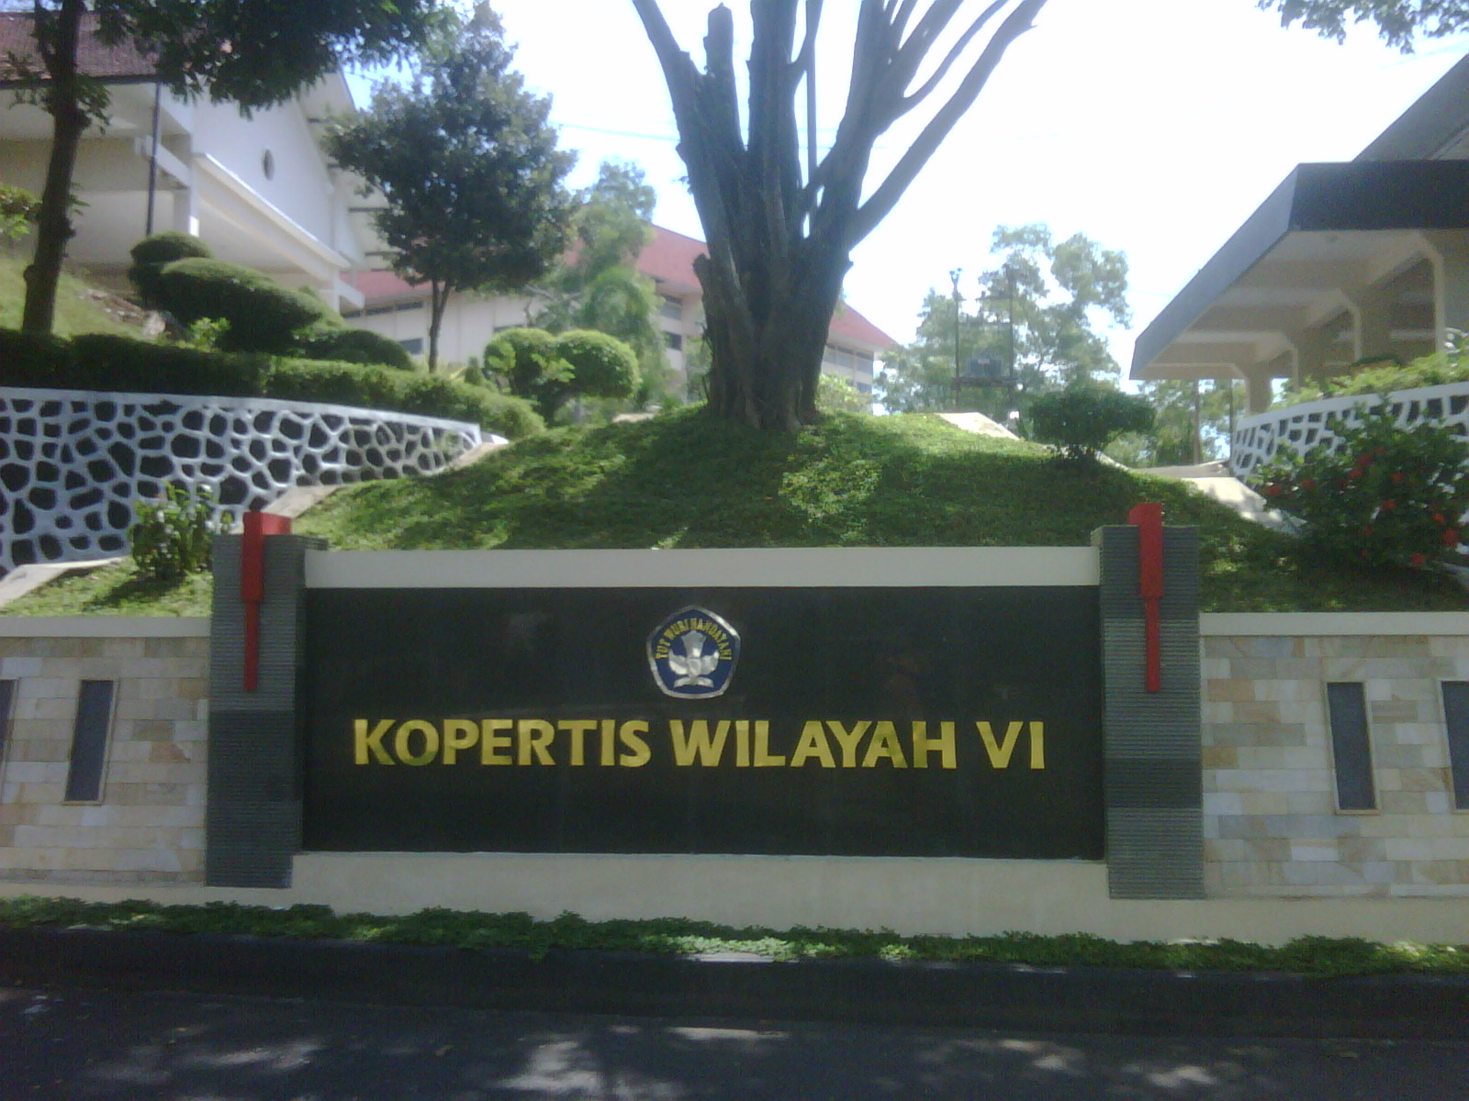
KONDISI ?

Slide 34
DOSEN TETAP BERDASARKAN BENTUK PTS DAN JENJANG PENDIDIKAN
NO. | BENTUK PTS | JENJANG PENDIDIKAN |  |  |  |  | JUMLAH
 |  | S3 | S2 | S1 | D IV | Sp1 / Profesi
1 | Universitas | 367 | 3229 | 1776 | 28 | 129 | 5529
2 | Institut | 12 | 226 | 211 |  | 2 | 451
3 | Sekolah Tinggi | 24 | 699 | 960 | 162 | 68 | 1913
4 | Akademi |  | 239 | 801 | 285 | 54 | 1379
5 | Politeknik | 2 | 63 | 401 | 29 | 9 | 504
Jumlah |  | 444 | 4894 | 3751 | 427 | 262 | 9778

Slide 35
DOSEN TETAP BERDASARKAN BENTUK PTS DAN JABATAN FUNGSIONAL AKADEMIK
NO | BENTUK PT | JABATAN FUNGSIONAL AKADEMIK |  |  |  |  | JUMLAH
 |  | TP | AA | L | LK | GB
1 | Universitas | 1786 | 1255 | 1463 | 951 | 85 | 5540
2 | Institut | 228 | 53 | 52 | 76 | 2 | 411
3 | Sekolah Tinggi | 1006 | 560 | 267 | 116 | 6 | 1955
4 | Akademi | 977 | 235 | 94 | 52 |  | 1358
5 | Politeknik | 381 | 96 | 29 | 8 |  | 514
Jumlah |  | 4378 | 2199 | 1905 | 1203 | 93 | 9778

Slide 36
Dosen menghasilkan buku jiplakan
Modus :
Dosen (Doktor) menyusun buku dengan menjiplak buku orang lain (tiga bab sama)
Dilaporkan oleh mahasiswa kepada pimpinan PT, Yayasan, dan Kopertis
Sanksi :
Mundur dari jabatan Dekan
2 Tahun off melaksanakan tridharma PT

Slide 37
Satu usulan kenaikan Jabatan akademik Lektor Kepala dan Profesor ditolak
Hasil penilaian dari 2 reviewer sama
Ketidaksesuaian rujukan dan daftar pustaka dalam artikel jurnal terakreditasi
Terditeksi otoplagiasi dalam artikel jurnal
terakreditasi
Melangggar kepatutan produk karya ilmiah
Terindikasi terkait persoalan integritas dan ketidakjujuran

Slide 38
Pelaku
Plagiator adalah :
satu atau lebih mahasiswa
satu atau lebih dosen/peneliti/tenaga kependidikan, atau,
satu atau lebih dosen/peneliti/tenaga kependidikan bersama satu atau lebih mahasiswa

Slide 39
Waktu terjadi plagiat
selama mahasiswa menjalani proses pembelajaran;
sebelum dan setelah dosen mengemban jabatan akademik asisten ahli, lektor, lektor kepala, atau guru besar/profesor;
sebelum dan setelah peneliti/tenaga kependidikan mengemban jabatan fungsional dengan jenjang pertama, muda, madya, dan utama.

